Slide 1



电动汽车充电系统结构原理
Structural principles of electric vehicle charging system
电动汽车充电系统结构原理
北方国际教育集团

Slide 2


01
电动汽车充电系统的方式
02
快充的组成及工作原理
03
慢充的组成及工作原理
目
录
contents
04
低压充电的组成及工作原理
05
能量回收功能组成及工作原理

Slide 3

01
电动汽车充电系统方式

Slide 4
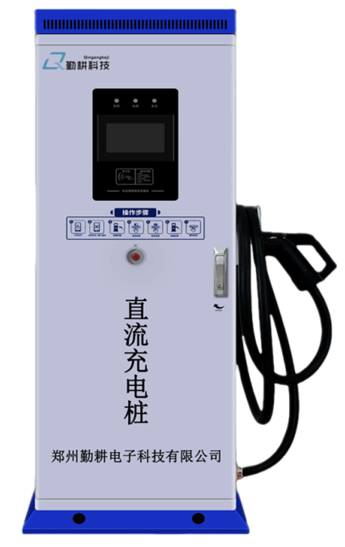
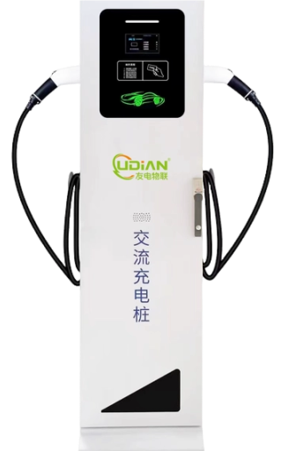
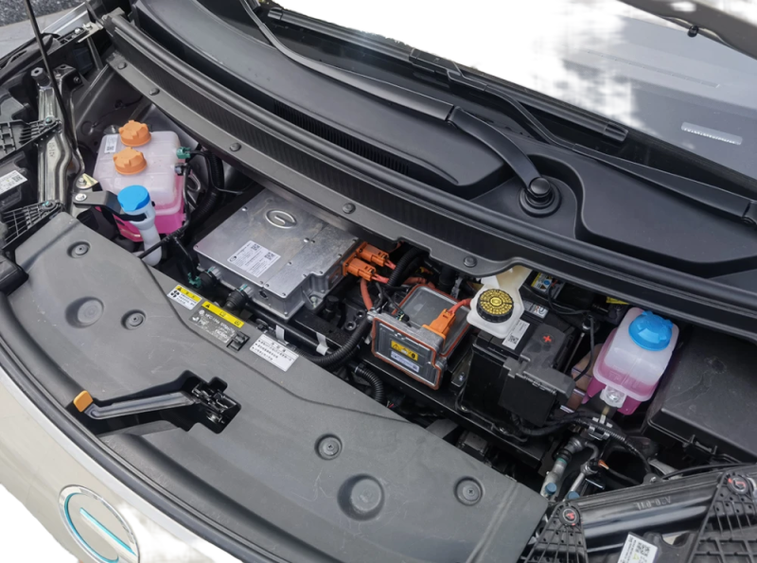
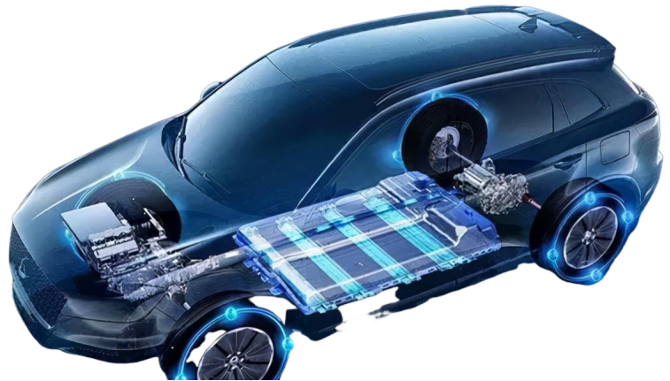
01
电动汽车充电系统方式—从功能上分为快充、慢充、低压充电以及能量回收功能
快充
慢充
低压充电
能量回收

Slide 5
02
快充

Slide 6
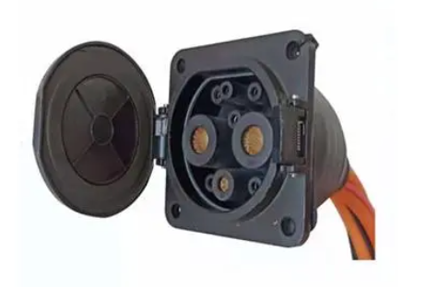
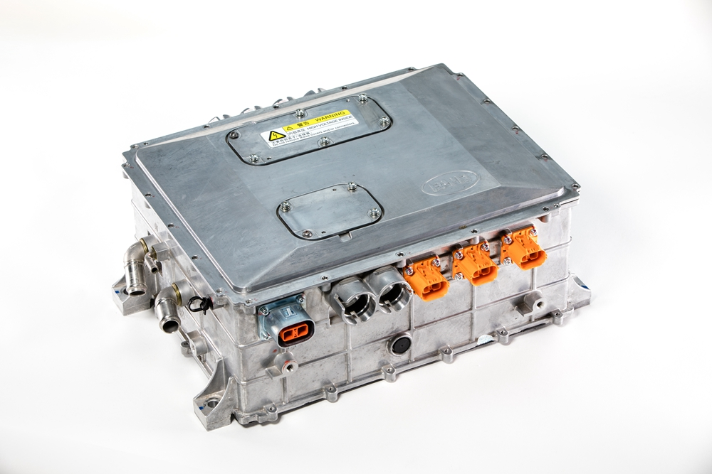
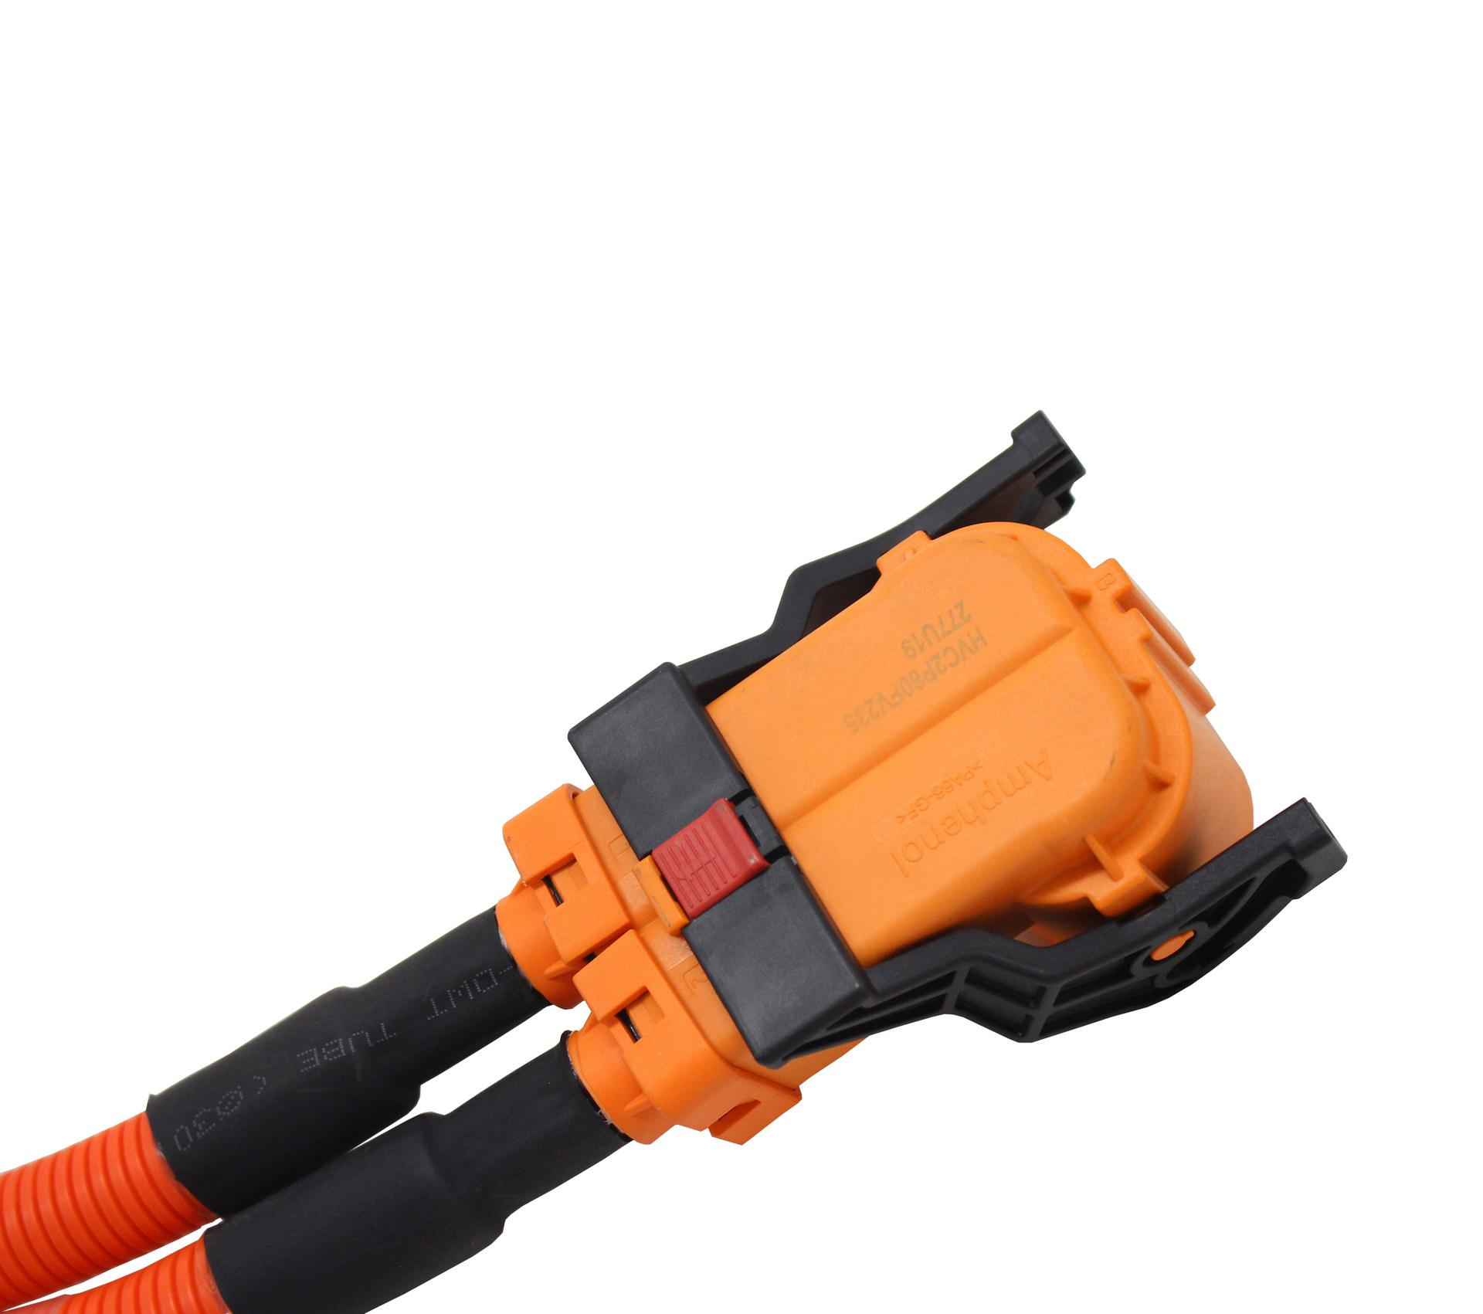
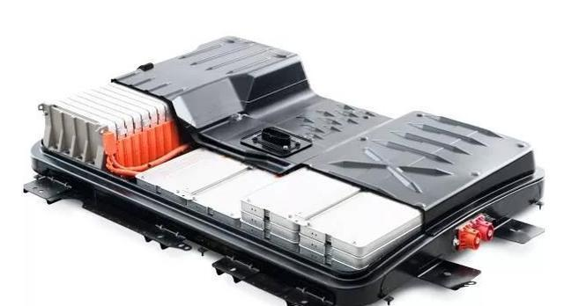
02
快充
快充就是有直流充电桩、直流充电枪、直流充电座、充配电盒、高压线束、动力电池组组成。
直流充电桩和直流充电枪在车外部，直流充电座、充配电盒、高压线束、动力电池组都在车上

Slide 7
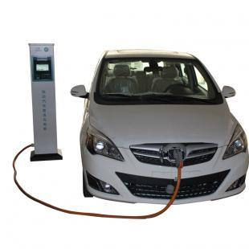
02
快充
快充在工作时，当直流充电枪插入到直流充电座时，BMS和直流充电桩电脑进行沟通，确认充电没问题时，直流充电桩向直流充电枪发送充电指令。BMS被唤醒后，直接向动力电池组充电
优点：充电时间为48分钟，可充电80%。也有一些电动车型充电一分钟，行驶百公里。充电速度非常快。
缺点;充电时间短，对减少电池寿命。

Slide 8
03
慢充

Slide 9
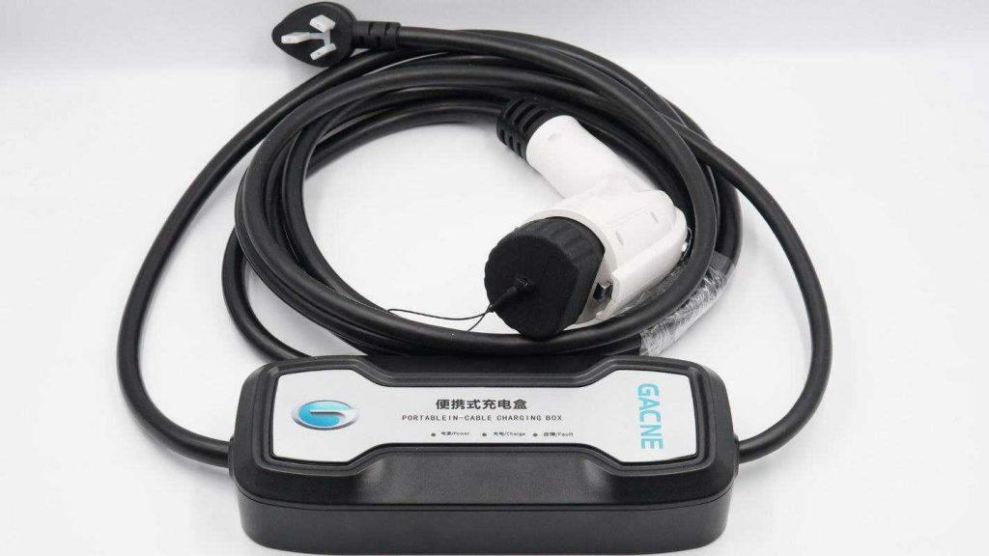
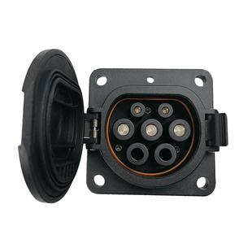
03
慢充
慢充就是我们所说的交流充电，它采用固定式交流充电桩或携带式交流充电桩充电、交流充电桩配有交流充电枪、交流充电枪和交流充电座都采用7孔式，交流电经交流充电座到车载充电机，再通过高压线束向动力电池组充电。也可以采用380伏交流充电桩进行慢充的

Slide 10
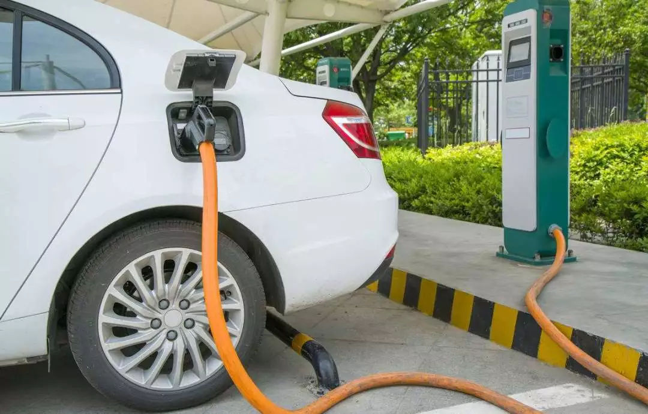
03
慢充工作原理
慢充工作原理
原理:在工作时，当交流充电枪连接好交流充电座，唤醒BMS，确认充电时，BMS唤醒车载充电机并发送指令送电，经车载充电器将220伏交流电转变成高压直流电，向动力电池组充电。
优点：充电时间预估在13~14小时可充满。
缺点: 充电时间长，能延长电池寿命

Slide 11
04
低压充电

Slide 12
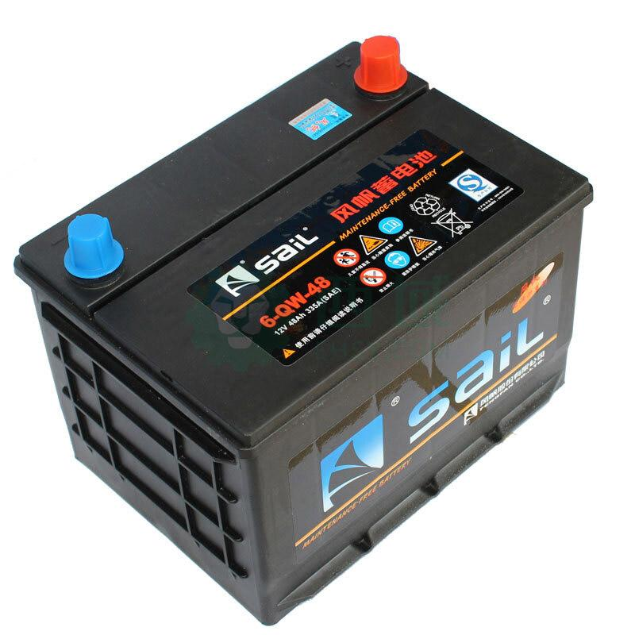
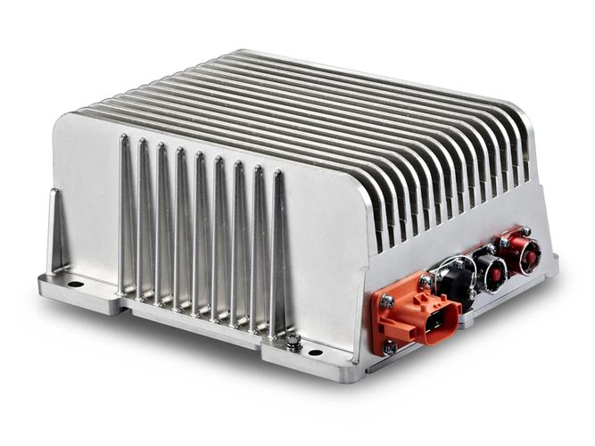
04
低压充电
低压充电的组成
低压充电就是有低压电池、DC—DC转换器、高压线束、高压配电盒、动力电池组组成。也有车型的DC-DC 转换器在充配电总成中

Slide 13
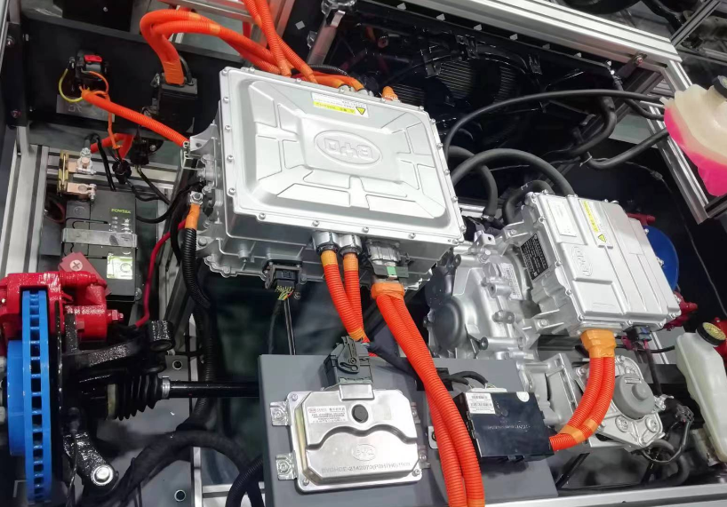
04
低压充电
低压充电的工作原理
高压上电前，低压电路系统依赖12伏低压电池供电，当高压上电后，DC—DC 转换器将动力电池的高压直流电转化成低压直流电，向12伏低压电池充电。
电动汽车低压电池还具有智能充电功能，车辆停放过程中，VCU将持续对低压电池电压进行监控，当电压低于设定值时，VCU 将唤醒BMS , 同时，vcu控制动力电池将高压直流电通过DCDC转换器变成低压直流电，向低压电池充电，防止低压电池亏电。

Slide 14
05
制动能量回收功能

Slide 15
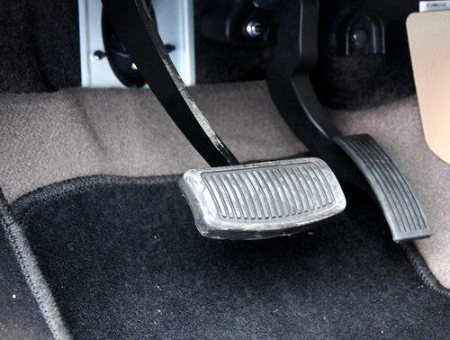
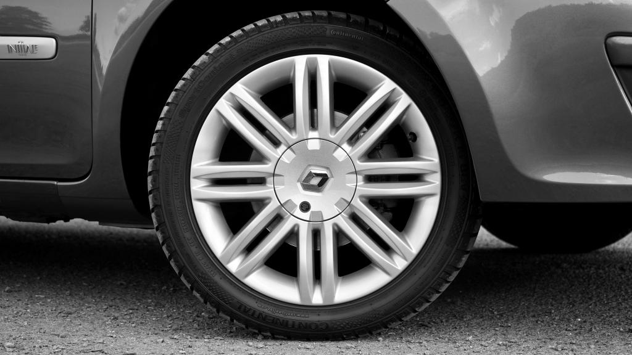
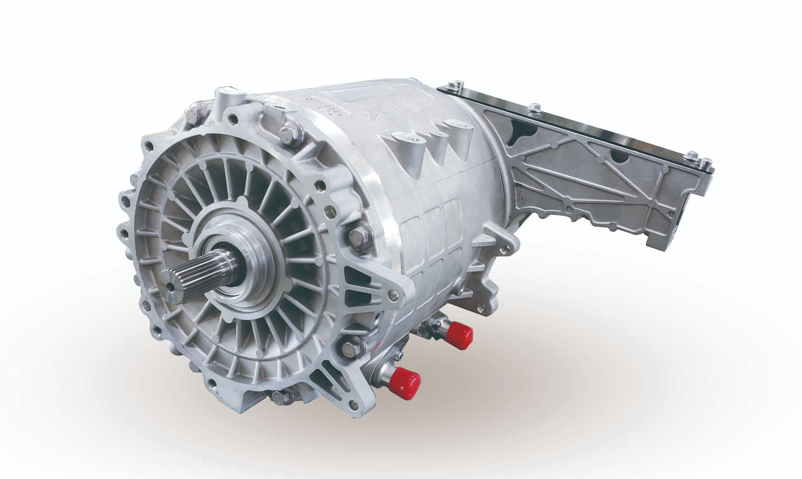
05
制动能量回收功能
制动能量回收功能就是有制动踏板、车轮、驱动电机、电机控制器、动力电池、高压线束组成

Slide 16
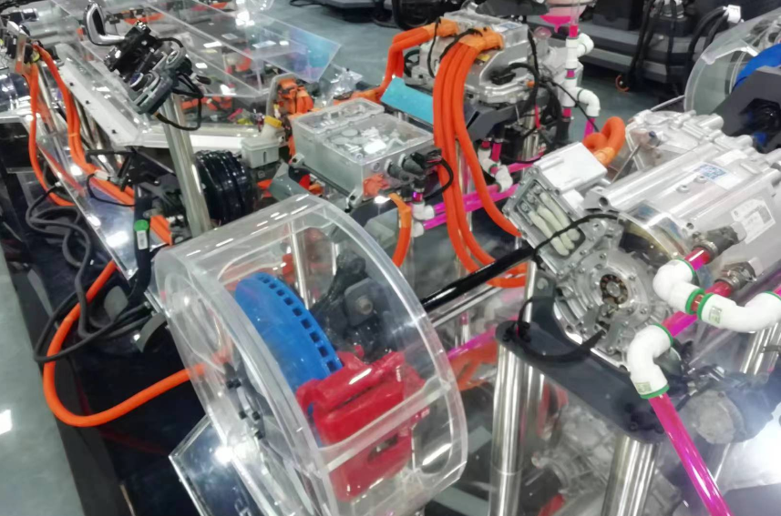
05
制动能量回收功能
制动能量回收功能原理就是车辆在滑行或制动时，VCU根据当前动力电池状态和制动踏板位置信号，计算能量回收转矩并发送指令给电机控制器，电机控制器驱动电机从驱动状态转变成发电状态，将车辆的动能转变成电能存储在动力电池中 ，起到能量回收功能

Slide 17
感谢您的聆听
Thank you for listening
电动汽车充电系统结构原理
北方国际教育集团

